Slide 1
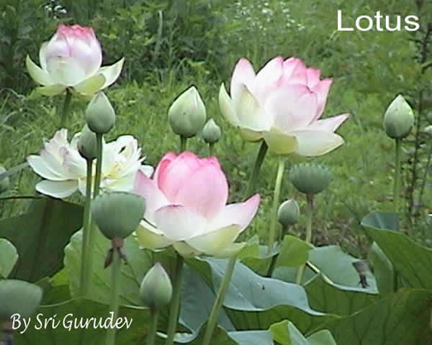
Mười điều tâm nguyện

Slide 2

Nghĩ đến thân thể thì đừng cầu không bệnh khổ,
vì không bệnh khổ thì dục vọng dễ sanh.

Slide 3

02. Ở đời thì đừng cầu không hoạn nạn,
vì không hoạn nạn thì lòng kiêu căng nổi dậy.

Slide 4

03. Cứu xét tâm tánh thì đừng cầu không khúc mắc,
vì không khúc mắc thì sở học không thấu đáo.

Slide 5

04. Xây dựng đạo hạnh thì đừng cầu không bị ma chướng,
vì không bị ma chướng thì chí nguyện không kiên cường.

Slide 6

05. Việc làm thì đừng mong dễ thành,
vì việc dễ thành thì lòng khinh thường kiêu mạn.

Slide 7

06. Giao tiếp đừng cầu lợi mình, vì lợi mình thì mất đạo nghĩa.

Slide 8

07. Với người thì đừng mong tất cả đều thuận theo ý mình,
vì được theo ý mình thì lòng thêm kiêu mạn.

Slide 9

08. Thi ân thì đừng cầu đền đáp,
vì cầu đền đáp là thi ân có ý mưu đồ.

Slide 10

09. Thấy lợi thì đừng nhúng vào, vì nhúng vào thì si mê phải động.

Slide 11
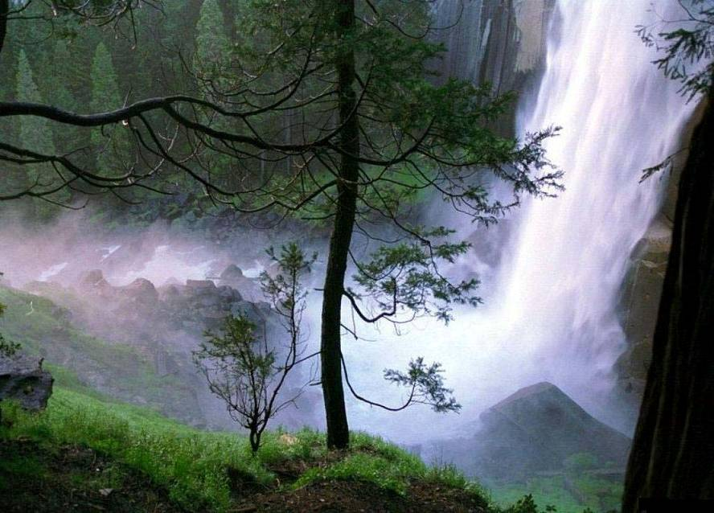
10. Oan ức không cần biện bạch,
vì biện bạch là nhân quả chưa xả

Slide 12

Muời điều tâm nguyện
Nhạc đệm: Trầm hương đốt
Thực hiện Phượng

